Slide 1
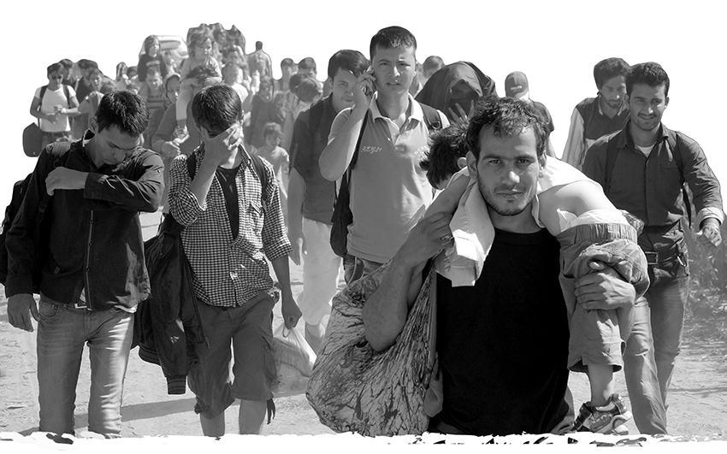

Slide 2
^{Projekts mediju profesionāļiem}
“Atbildīgas, daudzveidīgas un kvalitatīvas žurnālistikas attīstība Latvijas nacionālajos un reģionālajos masu medijos, veicot trešo valstu pilsoņu integrāciju Latvijā”
^{Projektu veido}
^{KOMUNIKĀCIJAS FAKULTĀTE}
^{Projekta partneris}
^{Projekta numurs:}
^{PMIF / 7 / 2016 / 1 / 03}
The project has received funding
from Asylum, Migration and Integration Fund (AMIF)

Slide 3
Migrācijas atspoguļojums un rāmējums Latvijas mediju saturā
Projekta pētījuma autori
(RSU Komunikācijas studiju katedra):
Sergejs Kruks, Anda Rožukalne, Ilva Skulte, Agita Lūse, Alnis Stakle

Slide 4
Saturs
Pētījuma raksturojums
Migrācijas atspoguļojums – kopējie dati
3. Migrācijas rāmējums mediju saturā
4.Migrācijas vizuālo vēstījumu analīze

Slide 5
Pētījuma dati
Pētījuma periods: 2015.gada1.jūlijs – 2016.gada 30.jūnijs.
Pētījuma datu atlase, izmantojot atslēgas vārdus: bēgļi, patvēruma meklētāji, migrācija, imigrācija dažādās kombinācijās un locījumos.

Slide 6
Pētījuma dati
Pētījumam atlasītie mediji: LETA, LTV «Panorāma», TV3 Ziņas, PBK «Latvijas laiks», Latvijas Avīze, NRA, Diena, Vesti Segodnja, LR1, LR4, delfi.lv, tvnet.lv, apollo.lv.
Kopā analizētas: 860 publikācijas

Slide 7
Migrācijai veltīto publikāciju temati medijos

Slide 8
Migrācijai veltīto tematu īpatsvars, atkarībā no mediju tipa

Slide 9
Piemēri
https://www.youtube.com/watch?v=UAuxkL68MP4 Prezidents
https://www.youtube.com/watch?v=6vP2EDxegkY Iedzīvotāji
https://www.youtube.com/watch?v=ZsSENwHkSLU&t=11s Reliģija
https://www.youtube.com/watch?v=R9NxPT38RPM Krīze
https://www.youtube.com/watch?v=vwLo8V5lxPE politiskais process

Slide 10
Publikācijā minētā vieta

Slide 11
Subjekts, par kuru runā publikācijā

Slide 12
Migrantu apzīmēšanai izmantotie vārdi

Slide 13
Informācijas avotu struktūra (1 avots)

Slide 14
Attieksme pret migrāciju

Slide 15
Informācijas autoru attieksme pret migrāciju (1 avots)

Slide 16
Secinājumi I
Mediju temati, informācijas avoti, publikācijas vieta liecina, ka medijos dominē politiskā dienas kārtība, tiek sekots migrācijas politikas veidošanas procesam Latvijā un ES; bēgļi un «darītāji» nav bijuši nozīmīgi informācijas avoti.
Medijos dominē politiskā tematika, kas ietver lielākoties uzņemšanas kvotu apspriešanu.
Atbilstoši politiķu un amatpersonu sniegtajai informācijai, patvēruma meklētāji tiek skatīti kā grupa, reti izceļot indivīdus, viņu dzīves stāstus, likteņus.

Slide 17
Argumentu veidi

Slide 18
Argumentu veidi medijos

Slide 19
Argumentācijas toposi

Slide 20
Izplatītākie toposi medijos
Medijs | 1. biežākais toposs | 2. biežākais toposs | 3. biežākais toposs
Diena | Apgrūtinājums | Atbildība | Draudi, Skaitļi, Likums
NRA | Apgrūtinājums | Draudi | Spilgtas definīcijas
LA | Apgrūtinājums | Draudi | Spilgtas definīcijas, Atbildība
LETA | Apgrūtinājums | Draudi | Atbildība
Vesti | Draudi | Apgrūtinājums, Skaitļi | Finanses
Delfi.lv | Draudi, Skaitļi | Realitāte, Apgrūtinājums, Tiesiskums | Cilvēcīgums, Vēsture
TVnet.lv | Realitāte, Skaitļi | Atbildība | Draudi
Apollo.lv | Draudi | Skaitļi | Realitāte, Gādības ļaunprātīga izmantošana
LR1 | Finanses | Likums | Atbildība
LR4 | Likums | Finanses | Apgrūtinājums
LTV1 | Realitāte | Cilvēcīgums | Atbildība
TV3 | Draudi, Cilvēcīgums | Apgrūtinājums, Likums, Kultūra | Realitāte, Skaitļi

Slide 21
Diskursa tips

Slide 22
Diskursa tips medijos

Slide 23
Attieksme pret neiecietību, atkarībā no mediju tipa

Slide 24
Attieksme pret neiecietību

Slide 25
Neiecietības attaisnošanas stratēģijas

Slide 26
Neiecietības attaisnošanas stratēģijas katrā medijā

Slide 27
Attaisnošanas stratēģiju lietojums, atkarībā no attieksmes pret neiecietību

Slide 28
Secinājumi II
Medijos dominē racionālie argumenti (izņemot PBK un Vesti).
Emocionālā (varbūtības) argumentācija ieņem ievērojamu vietu LETA, NRA, TV3, Apollo.lv un PBK vēstījumos.
Jaukta argumentācija visvairāk ir Vesti publikācijās, kā arī LR1 ziņu raidījumā.
Argumentus pēc analoģijas vairāk savos spriedumos lietoja LA, kā arī TVnet.lv un PBK.

Slide 29
Secinājumi III
Visos analizētajos medijos dominē apgrūtinājuma toposs (27%).
Tas nozīmē: ja bēgļu radītās problēmas noslogo valsti vai kādu institūciju, tad šis slogs ir jānovērš. Aicinājums novērst ir adresēts politiķiem, kuri pieņem lēmumu par bēgļu uzņemšanas kvotām.
Var secināt, ka apdraudējuma toposs rāmē iekšpolitiskās sāncensības aspektu: „daži politiķi nevēlas novērst slogu, par ko mēs viņus brīdinām”.

Slide 30
Secinājumi V
Vai citēto avotu atlasītie argumenti ir vērsti uz bēgļu kategorisku izslēgšanu no mūsu grupas, vai tomēr paredz iekļaušanas iespējas?
Medijos ir vienmērīgi pārstāvēti šie divi diskursa tipi (31% un 32%).
Katrā piektajā publikācijā (18%) ir pārstāvētas pretējās pozīcijas, un ir samērā daudz tādu, kuru diskursa tipu bija grūti noteikt (18%).

Slide 31
Secinājumi VI
NRA, PBK un LETA visplašāk piekopj izslēdzošo diskursa tipu (50%, 60%, 49%,).
LA un Vesti izslēdzošais diskurss ir proporcionāli mazāk pārstāvēts, taču tas ir dominējošs šajās avīzēs (35% un 39%).
Vismazāk šāds diskurss ir raksturīgs sabiedriskajiem elektroniskajiem medijiem: LR1, LR4 un LTV1 (7, 5 un 3%). Šeit savukārt ir bieži atspoguļoti pretējie viedokļi (40, 31 un 21%). Viedokļu sadursme ir raksturīga arī Dienai (25%).

Slide 32
Secinājumi VII
LTV „Panorāmu” raksturo skaidri izteiktais iekļaujošais diskurss (51%).
LR1, LR4 un Apollo.lv visbiežāk pauduši nosodošo attieksmi pret neiecietību (54, 47, 54%).
Savukārt neiecietības veicināšana ir raksturīga PBK, LETA, TV3 un Vesti (67, 43, 43, 41% gadījumu, kuros redakcijas attieksme pret neiecietību ir pausta).

Slide 33
Secinājumi VIII
Neiecietība nav mūsdienu daudzveidīgo un plurālistisko sabiedrību vērtība, tāpēc tās paudēji mēdz attaisnot savu noraidošo attieksmi pret minoritāti.
Neiecietības attaisnošanas stratēģijas - nedaudz mazāk par pusi publikācijās.
Uzsākot pētījumu, mums bija pieņēmums, ka dominējošā stratēģija būs reliģiju un kultūru nesavienojamība; toposu sadalījums savukārt norādīja uz ekonomiskas dabas faktoriem.
Izrādījās, ka biežāk neiecietību izskaidro ar politiskās elites nespēju risināt problēmas (41%).

Slide 34
Secinājumi IX
79% publikāciju konstatēta attaisnošanas stratēģiju lietošana.
Par spīti lielajam neiecietības un izslēdzošā diskursa īpatsvaram šī pētījuma izlasē, šis rādītājs pauž pozitīvu tendenci. Viedokļu autori apzinās, ka neiecietība nav mūsdienu vērtība, un tās iemesli ir jāizskaidro. Visbiežāk „mūsu” neiecietības cēloni autori redz politiskās elites rīcībā.
Nepārvaramie šķēršļi, kas ir „objektīvs” un „mantots” un tāpēc grūti maināms habituss (ko veido kultūra, reliģija un citādības akceptēšanas slieksnis), ir nosaukti 32% attaisnošanas gadījumu.

Slide 35
Secinājumi X
Īpaši interesanti ir tas, ka tieši tajās publikācijās, kuras ir novērtētas kā neiecietību veicinošas, kā attaisnošanas stratēģijas autori izmanto atsauces uz habitusu (t.i. „dabisko” iecietības slieksni, kultūras, reliģijas, mentalitātes īpatnību).
Tātad, autori apliecina, ka neiecietībai esot stingrs, no cilvēka gribas maz atkarīgs iemesls.
Ja attieksme pret neiecietību ir nosodoša, tad autori attaisno tās esamību ar nezināšanu.
Šādi tiek apliecināts, ka uzlabot attieksmi ir mūsu pašu spēkos.

Slide 36
Secinājumi XI
Publikācijās, kurās pausta neitrāla attieksme pret neiecietību, to attaisno lielākoties ar resursu trūkumu.
Attaisnošanas stratēģiju lietojums norāda uz to, ka negatīvo attieksmi pret bēgļiem nevar interpretēt tikai „civilizāciju konflikta” kontekstā.
Bēgļu temats var kalpot par instrumentu, lai panāktu citus mērķus. Šajā gadījumā – iestudēt politisko cīņu starp partijām, kuras cenšas vai necenšas novērst apgrūtinājumus Latvijai.
Publiskie komunikatori var mazināt atbildību par savu neiecietību, tēlojot to kā citu cilvēku – politiķu – rīcības sekas.

